Slide 1
Open Edit 기능추가
축제 검색
지도검색
컴퓨터 공학과
남현욱

Slide 2
구글 프로젝트 주소
http://code.google.com/p/gusdnr85-daumopenedit/
구현 내용
1. 축제 API 연동하여 축제 검색
2. 지도 검색
3. 키보드 구현하려 하였으나 실패

Slide 3
다음 축제 API 이용한 검색
기존에 했던 내용을 수정하고 축제API를 이용해 보았음
글을 쓰다가 벚꽃축제를 검색하고 싶을 때 본문에 벚꽃축제 쓴 뒤 선택하여 축제검색버튼을 클릭하면 축제검색이 됨

Slide 4
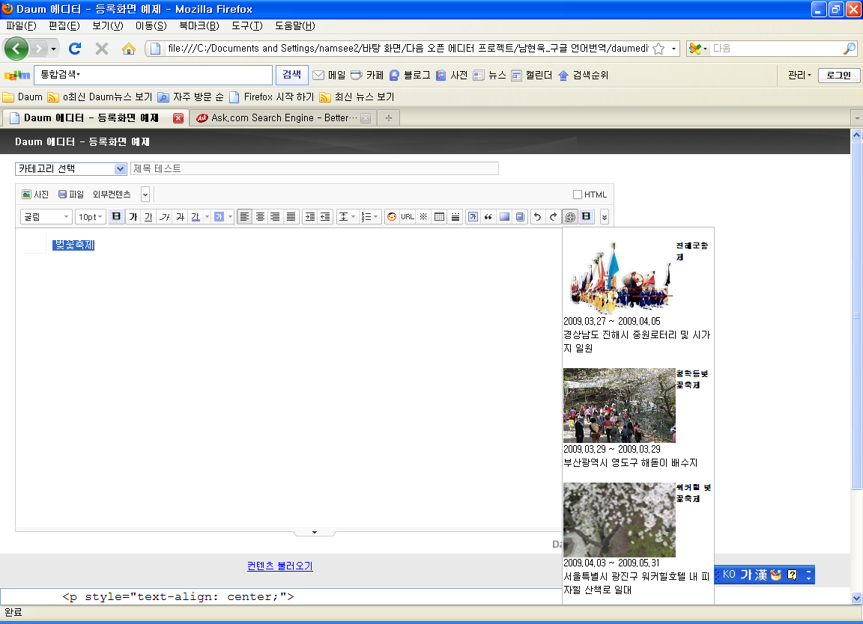
결과값 4개 출력
축제 이름과 위치 기간을 표시해준다

Slide 5
다음 지도 API 이용한 주소 > 좌표
축제 검색 한 뒤 장소도 표시되는 것을 보고 지도로 해당 주소를 검색할 수 있었으면 좋겠다는 생각을 하여 구현
해당 주소를 선택하여 클릭 하면 검색 가능함

Slide 6
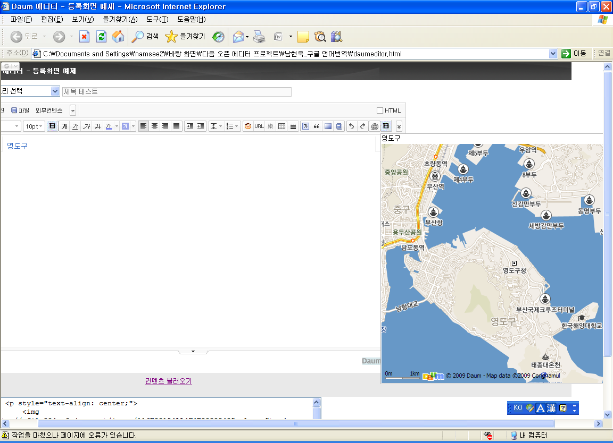

Slide 7
마치며…
원래 계획으로는 버튼 클릭 시 일본어 키보드를 띄우고 입력 가능하게 해보려 하였는데, 거의 완성 시켰으나, 적용하기에 시간이 걸려서 하지 못한 상황입니다. 나중에나마 추가해보고 싶습니다.
그래서 축제API와 지도API를 사용하여서 작성하였고, 하면서 조금 어려웠던 것은 Trex문이 익숙하지 않아 좀 많이 삽질했던 기억이 납니다. 그래도 이런 기능을 만들어본 것은 재미있는 기억이 될 것 같습니다.

